Slide 1



Slide 2


16/12/2024
10h-12h30
Visio-conférence / présentiel
COMITE STRATEGIQUE REGIONAL 2024
1

Slide 3
Ordre du jour
Tour de table et d’actualités
Présentation des enjeux liés au financement
  Évolution sur les modalités de financement dans le cadre du FSE +
  Analyse des pratiques de conventionnement (étude réalisée par l’Avise)
  Effets des conditions de contractualisation sur le dispositif
Retour sur les rencontres des pilotes régionaux du DLA (04/12/2024)
  Articulation Guid’Asso et DLA
  AAP 2026-2028
La place du DLA dans le cadre d’un contexte budgétaire incertain
  Quelle sécurité des financements du dispositif ?
  Comment accompagner les structures de l’ESS dans un contexte de crise
  Prochaine réunion lundi 10 mars 14h – 16h
  au 8-10 rue Baptiste Monnoyer (Lille)

Slide 4
Présent.e.s
Présent.e.s : Nadège Farvacque (Banque des Territoires), Quentin Pille et Ophélie Kwiatkwoski (Conseil Régional), Julien Cordier (CRESS), Valérie Comblez et Jean-Baptiste Boulange (LMA HDF), Claire Collet (DLA HDF, LMA HDF)
Excusé.e.s : Pascal Haquette (DREETS)

Slide 5
Tour d’actualités
Valérie Comblez, administratrice LMA (membre du bureau), commission régionale du FDVA, commission départementale de l’Aisne FDVA, basée dans l’Aisne ;
Jean-Baptiste Boulange, LMA ; travaille au renouvellement de son projet stratégique 2025 – 2027 autour des questions de prévention des difficultés économiques des associations, la transition écologique ; printemps de l’emploi associatif le 18/03 à Arras (QVCT, identification des ressources mobilisables en région) ; recensement de ce qui est mis en œuvre en termes d’accompagnement par les TDR
Nadège Farvacque, Banque des Territoires, travaille sur les partenariats régionaux de la BDT (renouvellement partenariats CRESS et Compagnie des Tiers-Lieux et identification de nouveaux) pour définition de la feuille de route 2025 ; doctrine d’intervention de la BDT en évolution : prêts dédiés aux structures de l’ESS qui étaient réservés à des thématiques précises (réemplois, économie circulaire, transition alimentaire) mais qui ne permettaient pas l‘intervention en prêt sur des sujets comme la TE et mobilité ; précisions sur l’ouverture à d’autres thématiques en début 2025
Julien Cordier, CRESS, renouvellement du projet stratégique 2025 – 2028 autour de grandes thématiques TE, développement territorial, appui aux CT, coopération territoriales, entreprenariat en ESS ; AG élective en juin 2025 ; en questionnement et alerte sur les politiques de l’Etat et ses répercussions sur les CT et les structures de l’ESS ; Vœux de la CRESS 30 janvier 17H à l’auberge de jeunesse d’Amiens (invitation libre) ; financement de la DREAL pour réaliser un livret sur les outils de la TE + enquête en cours + création d’une communauté➔ ➔ Lien vers l’enquête de la CRESS https://framaforms.org/enquete-aupres-des-structures-de-less-sur-leurs-pratiques-en-terme-de-transition-ecologique
Quentin Pille, Région - direction des entreprises ; double posture représentant de la Région et financeur du dispositif ; décalage du vote du budget de la Région (de décembre à mars 2025) et incertitude sur les dotations de l’Etat – aucun arbitrage n’a été réalisé sur les choix budgétaires
Ophélie Kwiatkwoski, Région en alternance en 2ème année de Master ; travaille sur le recensement des réseaux régionaux et la précision de leur capacité d’accompagnement
Claire Collet, 1er avril : séminaire des acteurs de l’accompagnement ; a eu lieu le 19 novembre une matinée dédiée à la transition écologique des associations, en partenariat avec le DLA 80 ; 2 nouvelles chargées de mission DLA sont en train d’arriver sur le dispositif dans le 62 et le 60

Slide 6
Présentation des enjeux liés au financement
Présentation synthétique des informations de l’OI Avise sur le financement FSE + du DLA
  Des enjeux majeurs sur les co-financements du DLA
  Une attention particulière pour les attestations de co-financement
  … des risques accrus sur les trésoreries des structures porteuses du dispositif
Télécharger les informations de l’OI Avise sur le FSE +

Slide 7
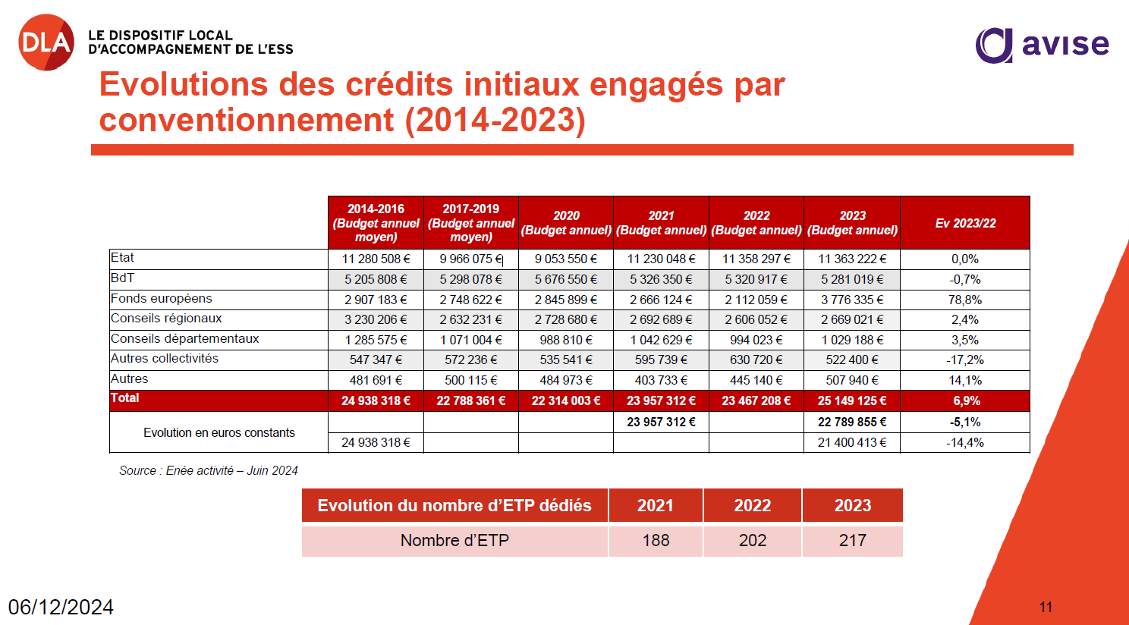
Présentation des enjeux liés au financement
Financement du dispositif à l’échelle national (étude Avise)

Slide 8
Présentation des enjeux liés au financement
Financement du dispositif à l’échelle régional (analyse DLA R sur la base des informations saisies dans Enée)

Slide 9
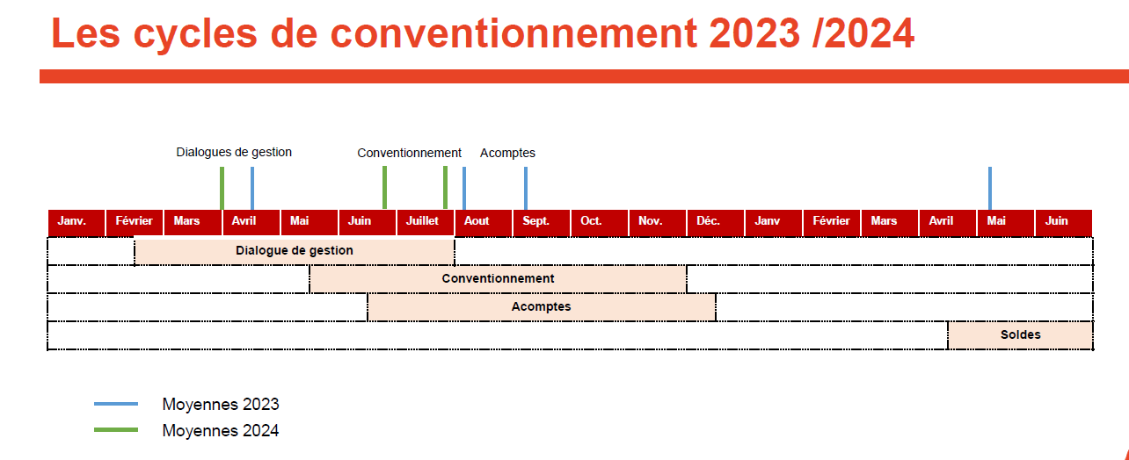
Présentation des enjeux liés au financement
Analyse des pratiques de conventionnement (étude réalisée par l’Avise)

Slide 10
Présentation des enjeux liés au financement
Effets des conditions de contractualisation sur le dispositif
  Effets sur les structures opératrices : tensions sur la trésorerie, difficultés de réalisation des missions, dégradation des conditions de travail, double réalisation des tâches, potentiels coûts liés à des besoins de facilité bancaires
  Effets sur les structures accompagnées : retard du lancement des accompagnements, délai plus important entre le diagnostic et le lancement de l’accompagnement par le.a consultant.e qui peuvent conduire à une évolution de la situation de la structure et donc de ses besoins d’accompagnement
  Effets sur les consultant.e.s : retard de paiement des prestations, dégradation de la perception du DLA par certain.e.s consultant.e.s qui ne souhaitent plus intervenir, risque pour les territoires éloignés des grands pôles urbains, négociation du coût journalier d’intervention

Slide 11
Retour sur les rencontres des pilotes régionaux du DLA (04/12/2024)
Quentin Pille et Claire Bizet présent.e.s
Guid’ASSO et DLA
  Voir résolution (page suivante)
  Complémentarité bienvenue car elle apporte de la lisibilité ; facilités pour les HDF car relations déjà fortes entre les différents dispositifs
  Complémentarités dans le pilotage et la stratégie des différents dispositifs : ne pas amener les structures porteuses sur des enjeux contradictoires ; enjeux d’appliquer la complémentarité au pilotage
  Risque de demandes d’accompagnements supplémentaires
AAP DLA 2026-2028
  Calendrier : actualisation et validation du CAN mars-avril 2025 ; publication AAP juin pour être opérateur : réponses pour septembre ; sélection des opérateurs septembre – novembre ; signature de la convention
  Place des différents pilotes régionaux dans le processus de l’AAP

Slide 12
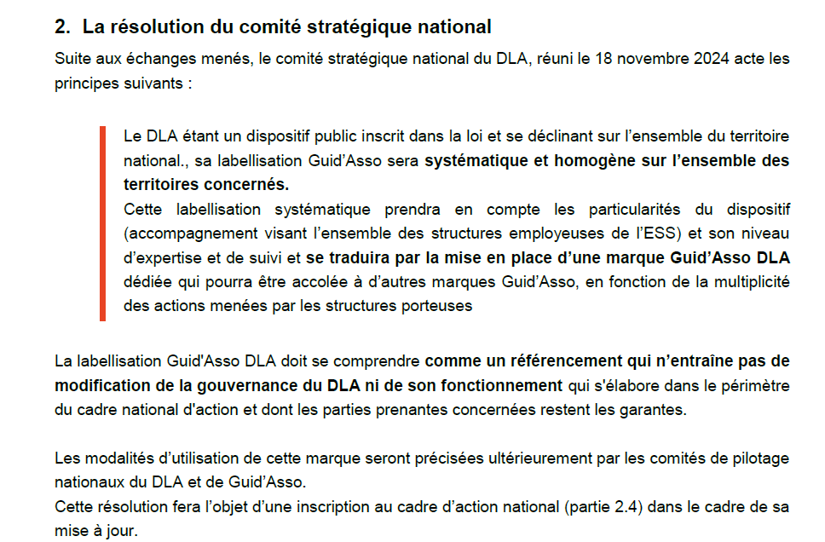
Guid’Asso

Slide 13
La place du DLA dans le cadre d’un contexte budgétaire incertain
Quelle sécurité des financements du dispositif ?
Comment accompagner les structures de l’ESS dans un contexte de crise ?

Slide 14
Merci de votre attention !

